Slide 1

第5章 IrDA

Slide 2
本章章节
5.1 IrDA 概述
5.2 IrDA 技术标准
5.3 基于IrDA协议栈的红外通信
5.4 IrDA 应用

Slide 3
5.1 IrDA 概述
红外数据传输
  传播介质是红外线
  限定所用红外波长为850nm~900nm
  红外线的波长较短，对障碍物的衍射能力差，适合点对点的短距直线数据传输。
  小型化和低成本
  能适应不同的操作系统和大范围的传输速率
  避免了因线缆和连接器磨损和断裂造成的检修

Slide 4
5.1.1 IrDA 的技术特点
IrDA红外连接技术由红外数据协会（Infrared Data Association，IrDA）提出。
IrDA旨在建立通用的、低功率电源的、半双工红外串行数据互联标准、支持近距离、点到点、设备适应性广的用户模式。
  发送端将基带二进制信号调制为一系列的脉冲串信号，通过红外发射管发射红外信号。接收端将接收到的光脉转换成电信号，再经过放大、滤波等处理后送给解调电路进行解调，还原为二进制数字信号后输出。
  常用的调制方法有两种：通过脉冲宽度来实现信号调制的脉宽调制（PWM）和通过脉冲串之间的时间间隔来实现信号调制的脉时调制（PPM）。

Slide 5
IrDA在技术上的主要特点
通过数据电脉冲和红外光脉冲之间的相互转换实现无线的数据收发。
主要是用来取代点对点的线缆连接。
新的通信标准兼容早期的通信标准。
小角度（30°以内），短距离，点对点直线数据传输，保密性强。
传输速率较高
不透光材料的阻隔性，可分隔性，限定物理使用性，方便集群使用。
  可确定了每套设备之间可以在不同的物理空间里使用
无频道资源占用，安全特性高。

Slide 6
IrDA在技术上的主要特点
优秀的互换性，通用性。
  因为采用了光传输，且限定物理使用空间。红外线发射和接收设备在同一频率的条件下可以相互使用。
无有害辐射，绿色产品特性。
  科学实验证明，红外线是一种对人体有益的光谱，所以红外线产品是一种真正的绿色产品。
抗干扰性
系统安装简单
易于管理

Slide 7
应用广泛
  目前已经开发生产出来的具备红外通信能力的设备已有数百种之多。
  红外数据通信技术（IrDA）2005年已拥有每年1.5亿套的设备安装量，并且还保持着每年40%的高速增长
  红外通信技术已被全球范围内的众多软硬件厂商所支持和采用，目前主流的软件和硬件平台均提供对它的支持。
  红外技术无论是从应用覆盖度，技术成熟度和用户接受度来说，都在各类无线通信技术中处于领先地位。

Slide 8
IrDA的不足
  IrDA是一种视距传输技术，也就是说两个具有IrDA端口的设备之间如果传输数据，中间就不能有阻挡物，这在两个设备之间是容易实现的，但在多个电子设备间就必须彼此调整位置和角度等；
  IrDA设备中的核心部件——红外线LED不是一种十分耐用的器件。
  对于不经常使用的扫描仪、数码相机等设备虽然游刃有余，但如果经常用装配IrDA端口的手机上网，可能很快就不堪重负了。

Slide 9
5.1.2 IrDA发展概况
1979年，IBM公司开发了世界上第一套室内无线光通信系统。
  该系统使用的是950 nm波长的红外光，通信距离可以达到50 m，但该系统仅仅局限于实验室内，并未投入商业化使用。
1983年，日本富士通公司研制出通信速率达到19.2 kbps的红外通信系统。
1985年，美国HP实验室采用发射功率165 mW的红外光源，将通信速率提高到1 Mbps。
1994年，美国贝尔实验室采用发射功率40 mW的红外光源，将通信速率提高到155 Mbps。但这些都仅限于实验室水平，并没有投入商用。
2007年，Vishay Intertechnology公司开发的TFDU6300及TFDU6301提供了IrSimpleShot所需的4 Mbps的快速红外数据速率。
2008年，夏普开始量产支持“IrSS（IrSimpleShot）”规格的接收专用器件“GP2W4020XP0F”。主要用于打印机、电视以及蓝光光盘录像机等。

Slide 10
5.2 IrDA 技术标准
第一个红外通信标准——IrDA1.0
  简称为SIR（Serial Infrared，串行红外协议）
  数据传输率最高115.2 kbps
  采用3/16ENDEC编/解码机制
  基于HP-SIR开发出来的一种异步的、半双工的红外通信方式。
  以系统的异步通信收发器（UART）为依托，通过对串行数据脉冲的波形压缩和对所接收的光信号电脉冲的波形扩展这一编/解码过程实现红外数据传输。
IrDA1.1
  简称为FIR (Fast Infrared,快速红外协议）
  由于FIR不再依托UART，其最高数据传输率可达4 Mbps的水平。
  采用4PPM（脉冲相位调制）编译码机制

Slide 11
IrDA1.2
  定义了最高速率为115.2 kbps的低功耗选择
IrDA1.3
  将低功耗选择功能推广到1.152 Mbps和4 Mbps
VFIR
  VFIR（Very Fast Infrared，特速红外协议）
  最高通信速率达16 Mbps

Slide 12
IrDA标准包括3个强制性规范：
物理层IrPHY（The Physical Layer）
  制定了红外通信硬件设计上的目标和要求
连接建立协议层IrLAP（Link Access Protocol）
  负责对连接进行设置、管理和维护
连接管理协议层IrLMP（Link Management Protocol）
  负责对连接进行设置、管理和维护
IrDA还陆续发布了一些更高级别的红外协议，如TinyTP、IrOBEx、IrCoMM、IrLAN、IrTran-P和IrBus等。

Slide 13
5.2.1 物理层规范（IrPHY）
1．参数定义
IrDA物理层定义了串行、半双工、距离0～100 cm、点到点的红外通信规程，它包括调制、视角（接收器和发射器之间红外传输方向上的角度偏差）、视力安全、电源功率、传输速率以及抗干扰性等，以保证各种品牌、种类的设备之间物理上的互连。
该规范也保证了在某些典型环境下（如存在环境照明——太阳光或灯光及其他红外干扰）的可靠通信，并将参加通信的设备之间的干扰降到最低。
目前最新版本规范113支持两种电源：标准电源和低功率电源。

Slide 14
2．脉冲调制的必要性
IrDA红外通信通过数据电脉冲和红外光脉冲之间的相互转换实现无线数据的收发。
因为接收装置需要把混在外界照明和干扰中的有用信号提取出来，所以尽可能地提高发送端的输出功率，才可能在接收端有较大信号电流和较高信噪比。
但是，红外发光二极管不能在100%时间段内全功率工作，所以发送端采用了脉宽为3/16或1/4比特的脉冲调制，这样，发光二极管持续发光功率可提高到最大功率的4～5倍。
传输路径中不含直流成分，接收装置总在调整适应外界环境照明，接收到的只是变化的部分，即有用信号，所以脉冲调制是必要的。

Slide 15
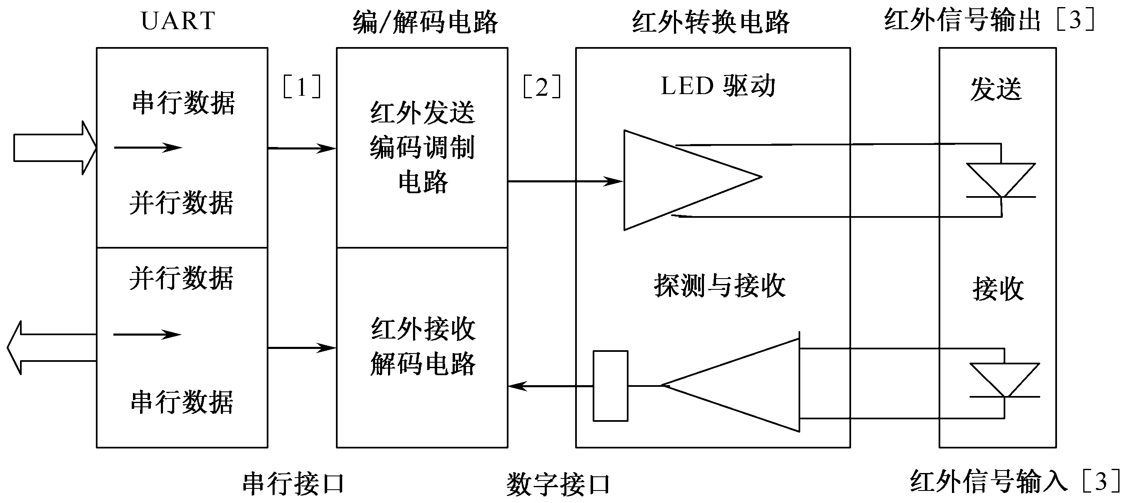
3. 调制原理
SIR是基于HP SIR（惠普在SIR编/解码电路及红外接收装置上拥有专利）开发出来的一种异步的、半双工的红外通信方式。这是为了与通常的UART如NS16550建立连接，是对串口的简单延伸，如下图 IrDA规范1.0物理层规范。

Slide 16
数据在发送前首先被编码调制，因为UART和串口使用NRZ（Non Return to Zero）编码，输出在整个比特内保持一致，而且多比特可持续高电位。
  但这不是最佳红外传输，因为持续的一串高电位比特能使发光二极管导通任意长时间，所以这就必须限制发光二极管的功率，从而缩短了有效工作距离。
而IrDA标准要求RZI（Return to Zero Inverted，反向归零）调制，以便使峰值与平均功率之比得到增加。

Slide 17
数据与串行异步通信格式相一致，一帧字符用起始位和停止位来完成收发同步。一个“0”用一个光脉冲表示。
  UART与编/解码电路之间的信号[1]是UART数据帧，它包含一个起始位，8个数据位，一个停止位。
  在编/解码电路与红外转换电路之间的信号[2]是红外IR数据帧，它具有与串口相同的数据格式。
  其中在红外发送与LED驱动之间是3/16比特宽的脉冲信号，与探测接收和红外接收解码之间的信号基本一致。这样，信号[2]是红外信号[3]的电信号表示。

Slide 18
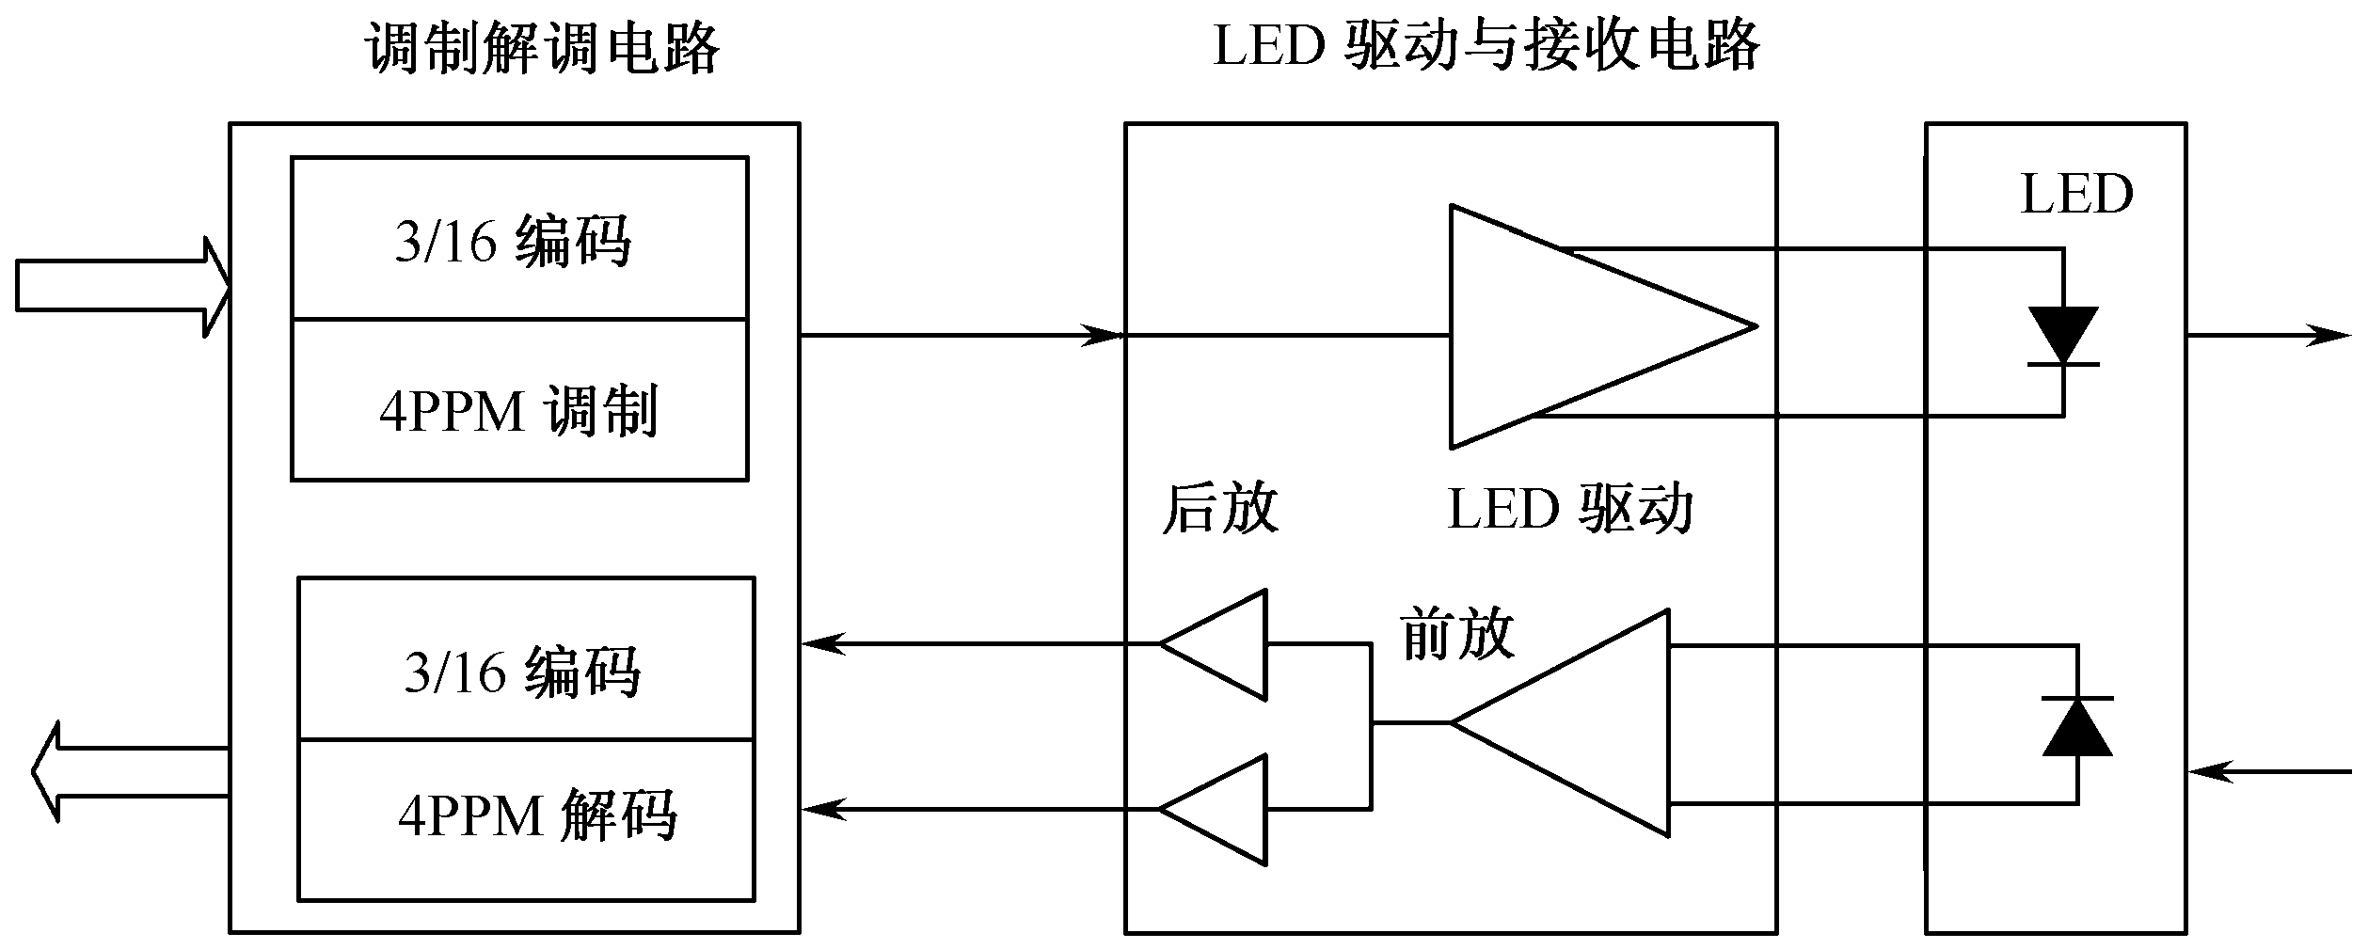
对于IrDA1.1，其物理层框图如下图所示。
由于FIR不再依托UART，其最高通信速率可达到4 Mbps。
在物理层之上的IrLAP（Link Access Protocol）层要求所有的红外连接以916 kbps的速率（3/16调制）建立起始连接，因此支持4 Mbps速率的设备至少必须支持916 kbps的速率，这样也保证了4 Mbps的设备可以与仅支持916 kbps的低速设备相通信，即保证向后兼容。

Slide 19
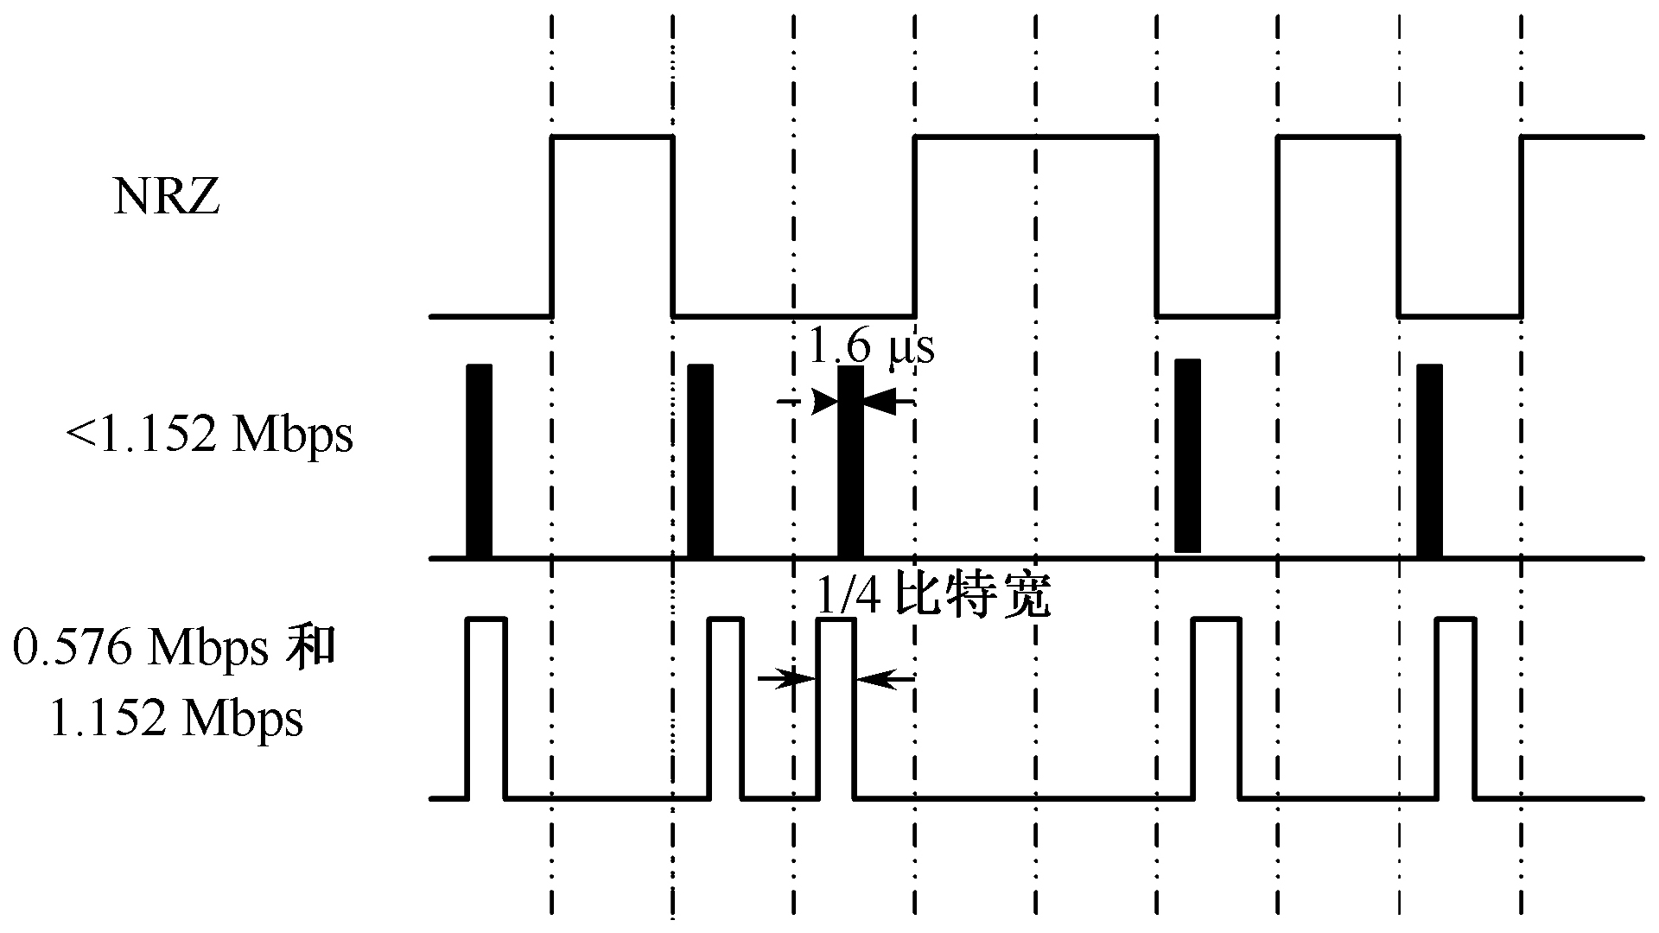
速率为0.576 Mbps和1.152 Mbps时，
  FIR使用与IrDA1.0相同的RZI编码，只是用1/4比特宽替代3/16调制。
  如果发送0100110101这一串二进制码，下图示意出实际传输的信号在不同速率下的脉冲编码（较低速率和0.576 Mbps以及1.152 Mbps），其中NRZ表示未经调制的原始信号。

Slide 20
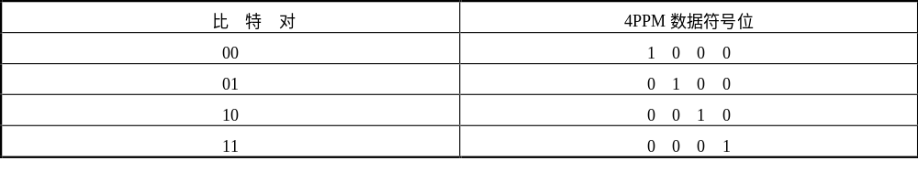
当波特率为4 Mbps时，FIR采用了全新的4PPM（Pulse Position Modulation）调制/解调，即依靠脉冲的相位来表达所传输的数据信息，其通信原理与SIR不同，见下表。
  其中逻辑1表示在这段数据符号位内LED发送红外光，逻辑0表示在这段数据符号位内LED处于关断状态。
  每两个比特即“比特对”被一起编码成一个500 ns宽的“数据符号位”，每个符号位分为4等份，只有一份包含光脉冲，信息靠数据符号脉冲的位置来传达。对于4 Mbps的传输速率，光脉冲宽度为125 ns，发射器闪烁频率为数据传输速率的一半即2Mbps，而且在一段固定时间内，接收器收到的脉冲数目是一定的，这将使接收器比较容易与外界环境光强度保持一致，使接收到的只是变化的部分即有用信号。

Slide 21
5.2.2 连接建立协议层（IrLAP）
连接建立协议层的定义与OSI（Open System Interconnect Reference Model）开放式系统互连参考模型第二层——数据链路层相对应，是红外通信规范强制性定义层。
IrLAP以现有的高级数据链路控制协议HDLC（High-Level Data Link Control）和同步数据链路控制SDLC（Synchronous Data Link Control）半双工协议为基础，经修订以适应红外通信需要。
IrLAP为软件提供了一系列指南，如寻找其他可连接设备，解决地址冲突，初始化某一连接，传输数据以及断开连接。

Slide 22
IrLAP对不同的数据传输速率定义了三种帧结构：
①异步帧（速率在916～115.2 kbps之间）；
②同步HDLC帧（速率为0.576 Mbps和1.152 Mbps）；
③同步4PPM帧（速率为4 Mbps）。
速率在115.2 kbps（包括115.2 kbps）之内时，信号除使用RZI编码外，还被组织成异步帧，每一字节异步传输，具有一起始位，8比特数据位和一停止位。
数据传输率在115.2 kbps以上时，数据以包含有许多字节的数据包——同步帧串行同步传输。
  同步帧的数据包由两个起始标记字，8比特目标地址，数据（8比特控制信息和其他2 045 B数据），循环冗余码校验位（16或32比特）和一个停止标记字组成。包括循环冗余码校验位在内的数据包由与IrDA兼容的芯片组产生。

Slide 23
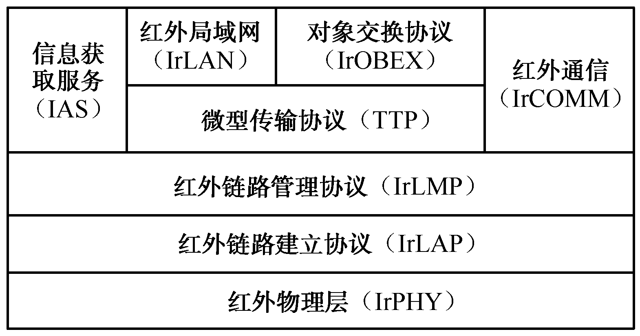
5.3 基于IrDA协议栈的红外通信
5.3.1 IrDA协议栈
IrDA是一套层叠的专门针对点对点红外通信的协议，下图是IrDA协议栈的结构图。
其中有核心协议和可选协议之分。

Slide 24
核心协议包括：
红外物理层（Infrared Physicallayer，IrPHY）
  定义硬件要求和低级数据帧结构以及帧传送速度；
红外链路建立协议（Infrared Link Access Protocol，IrLAP）
  在自动协商好的参数基础上提供可靠的、无故障的数据交换；
红外链路管理协议（Infrared Link Management Protocol，IrLMP）
  提供建立在IrLAP连接上的多路复用及数据链路管理；
信息获取服务（Information Access Service，IAS）
  提供一个设备所拥有的相关服务检索表。

Slide 25
依据各种特殊应用需求可选配如下协议：
微型传输协议（Tiny Transport Protocol，TTP）
  对每通道加入流控制来保持传输顺畅。
红外对象交换协议（Infrared Object Exchange，IrOBEX）
  文件和其他数据对象的交换服务。
红外通信（Infrared Communication，IrCOMM）
  串、并行口仿真，使当前的应用能够在IrDA平台上使用串、并行口通信，而不必进行转换。
红外局域网（Infrared Local Area Net Word, IrLAN）
  能为笔记本电脑和其他设备开启IR局域网通道。

Slide 26
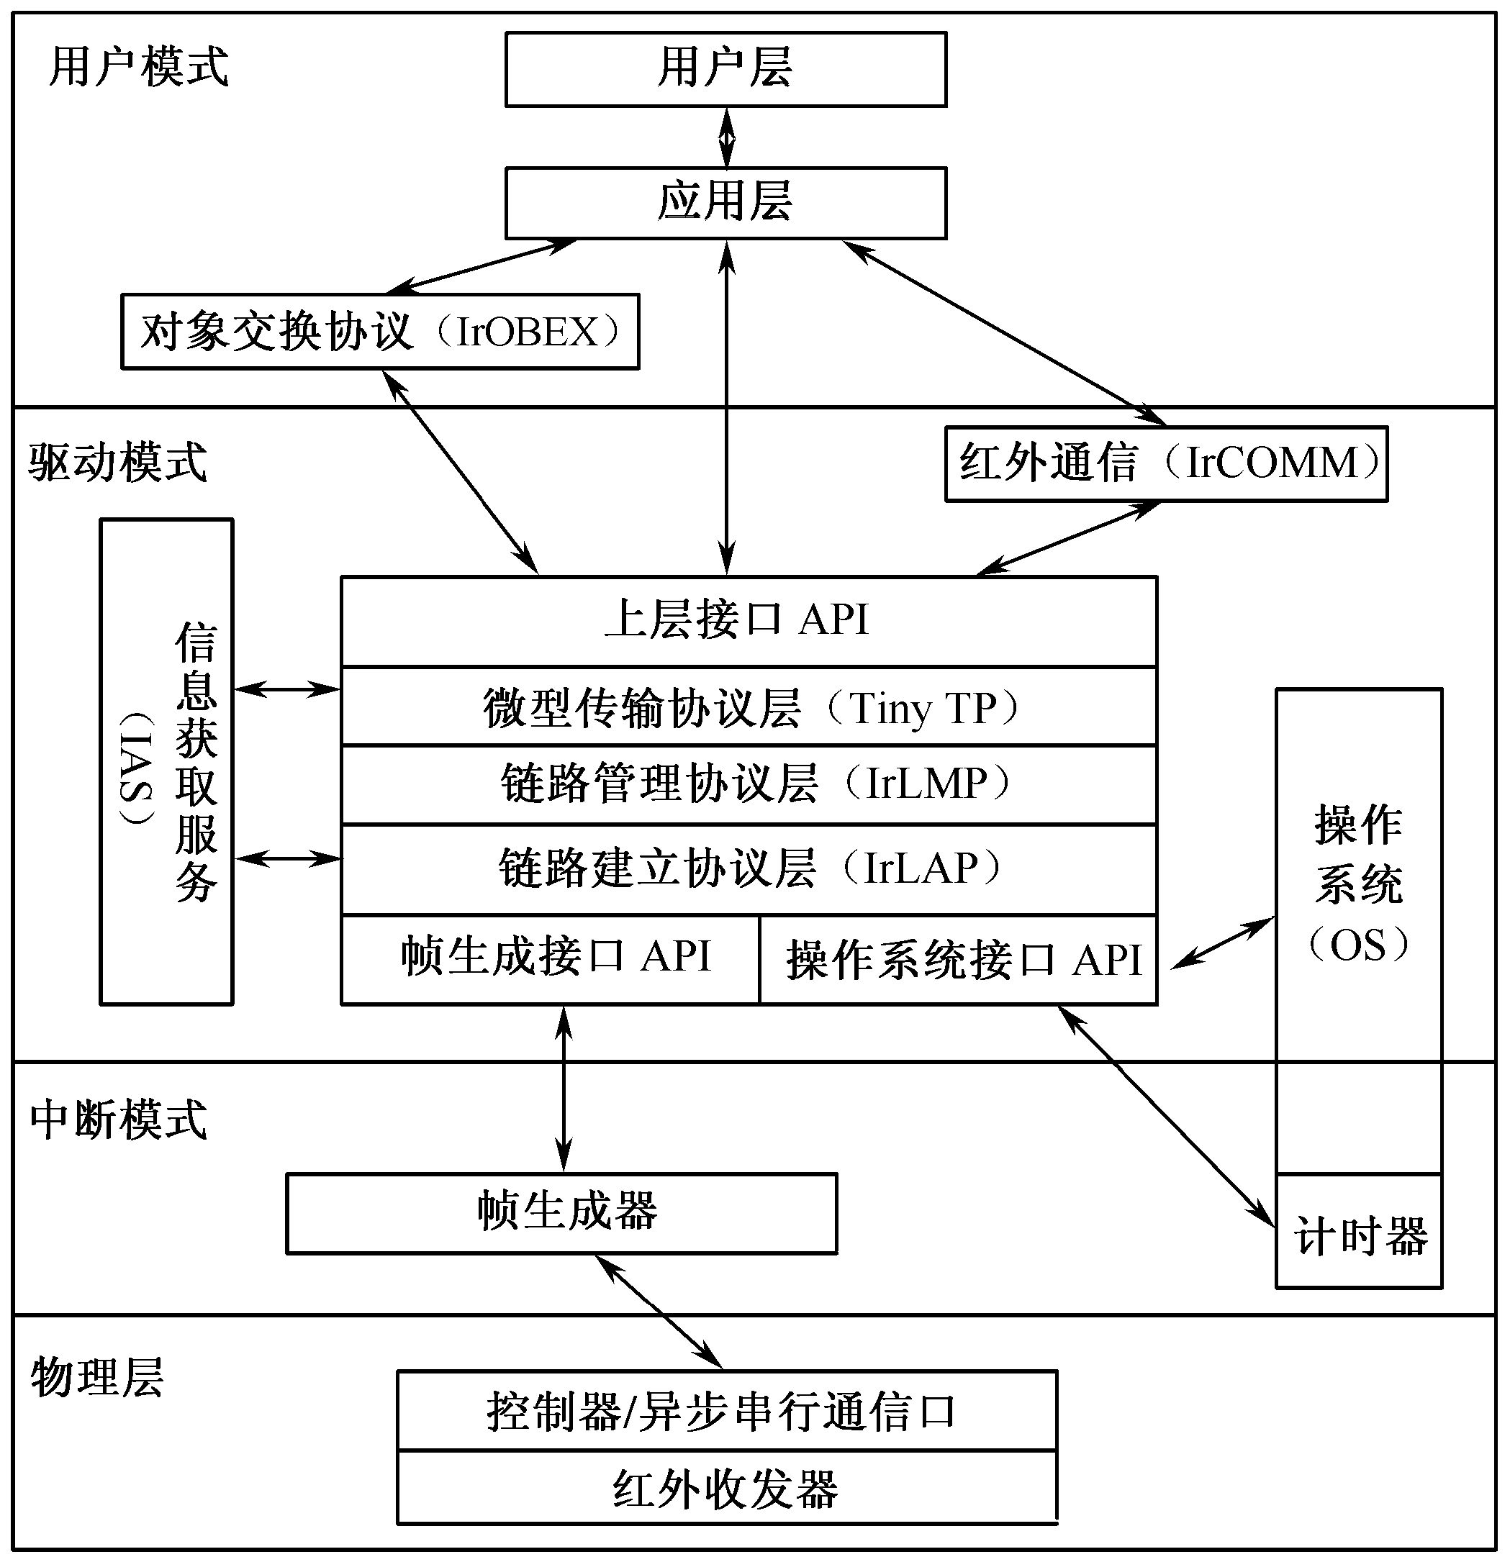
栈中各层被集成到一个嵌入式系统中时，其结构如下图所示。从图中可以看出在嵌入式应用环境下，拥有三种操作模式——用户模式、驱动模式、中断模式，各模式之间的
衔接是通过应用编程接口
（ApplicationProgramming
Interface，API）来实现的。

Slide 27
5.3.2 核心协议层
1.物理层（IrPHY）和帧生成器（Framer）
红外物理层规范涵盖了红外收发器、数据位的编/解码以及一些数据帧的组成，
  例如帧头、帧尾标志和循环冗余检测（CRC）。还规定了传输距离、传输视角（接收器和发送器之间的红外传输方向上的角度偏差）、视力安全、电源功率等，以保证不同品牌不同种类的设备之间物理上的互连。这一层主要是通过硬件来实现的。
帧生成器
  为了将栈数据通信部分与经常变动的硬件层隔离，构造了一个被称为帧生成器的软件层。
  主要责任是接收来自物理层的帧并将它们提交给IrLAP层，还包括接收输出帧，并传送它们到物理层。
  有责任根据IrLAP层的命令来控制硬件通信速度。

Slide 28
2.链路建立协议层（IrLAP）
IrLAP是链路建立协议，是IrDA的核心协议之一，是在广域网中广泛使用的高级数据链路控制协议（High-level Data Link Control，HDLC）基础上开发的半双工面向连接服务的协议。
在IrLAP的开发过程中需要考虑到以下几个因素：
  点对点，连接是一对一的，如相机对PC，典型的距离范围是0～1 m，甚至可以拓宽到10 m，但它不能够像一个局域网（多对多）一样；
  半双工，红外光（或数据）一次只能在一个方向上传输，但可以通过链路频繁改变方向近似模拟全双工；
  狭窄的红外锥角，红外传输为了将周围设备的干扰降到最低，其半角应在15°范围内；
  节点隐蔽，当其他红外设备从当前发送方后面靠近现存的链路时，不可能迅速侦测到链路的存在；
  IrLAP必须能克服荧光、其他红外设备、太阳光、月光等诸如此类的干扰；
  无冲突检测，硬件的设计是不检测冲突的，因此软件必须处理冲突以免数据丢失。

Slide 29
IrLAP的建立过程中包含两个操作模式，其划分依据是连接是否存在。
1）常规断开模式（NDM）
  这是未建立连接的设备的默认操作模式。
  在这一模式下，设备必须对传输媒质进行检测，在进行传输之前必须检查其他传输是否正在进行，这可以通过对传输活动进行监听来完成。如果超过500 ms（最大链路运行周期），无传输活动被检测到，则可认为媒质可用来建立连接，这样做可以避免对现有的链路造成干扰。
2）常规响应模式（NRM）
  NRM是已连接设备的操作模式。一旦连接双方采用在NDM中协商好的最佳参数进行通信，协议栈中较高的层就可以利用常规命令和响应帧来进行信息交换。

Slide 30
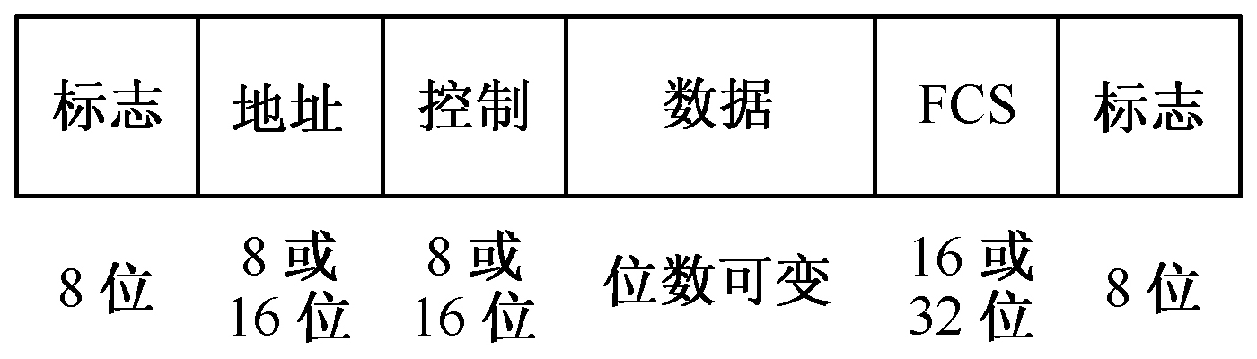
IrLAP帧格式
  标志字段标记每一帧的开始和结束，并且包含了特殊的位模式01111110。
  地址字段是自我解释性的，标准格式是8位，扩充格式为16位，当只有一个主站并且从站之间不互相发送帧时，目的地址是不需要的，而源地址是必需的，主站因此才能得知帧的出处。
  校验序列（FCS）用于CRC错误检测，大部分情况定义为16位；
  控制字段用来发送状态信息或发布命令，一般情况下为8位，它的内容取决于帧的类型。帧有三种类型，分别为：信息帧、监控帧、无号帧

Slide 31
3.链路管理协议层
根据IrLAP层建立的可靠连接和协商好的参数特性，提供如下功能：
①多路复用，
  允许同时在一个IrLAP链路上独立地运行多个IrLMP服务连接；
②高级搜索，
  在IrLAP搜索中解决地址冲突，处理具有相同IrLAP地址的多设备事件，并告知它们重新产生一个新的地址。

Slide 32
为了在一个IrLAP链路上建立多个IrLMP连接，必须有一些更高级的寻址方案，其中包括下面两个重要的专用名词：
①链路服务访问点（Link Service Access Point，LSAP）
  在IrLMP内的一个服务或者应用的访问点，如打印服务。
②链路服务访问导入点（LSAP Selector，LSAP-SEL）
  一个字节响应一个LSAP，作为一个服务在LMP多路复用内的一个地址，在链路多路复用过程中，采用了7 bit的识别符。

Slide 33
5.3.3 可选协议层
1.微型传输协议层（TTP）
从TTP的重要性来看，应作为核心层对待。它有两个功能：
  在每一个LMP连接基础上进行数据流控制；
  分组与重新拼合（Segmentation And Reassembly，SAR），将数据分段传送，然后在接收方重新拼合。
TTP以LMP单元核为中心，进行连接、发送、断开和施加流控制操作。
IrLAP也提供流控制
  假定一个IrLAP连接已经建立，并且在其连接基础上有两个LMP服务连接采用多路复用。
  如果一方开启LAP流控制，则在LAP连接上的所有数据流（与所有的LMP连接相关联）在此方向上被完全切断，这样另一方就无法得到它想要的数据，直到LAP流控制关闭为止。
  如果流控制是基于每一个LMP连接，并采用TTP，那么其中一方在可以不对另一方产生任何负面影响的情况下，能够通过停止数据传输来处理已经接收到的信息。

Slide 34
2.对象交换协议
该协议目的是使异种系统能交换大小和类型不同的数据。
  在嵌入式系统中最普遍的应用是任意选择一个数据对象，并将其发送到红外设备指向的任一地址。为了使接收方识别数据对象，并能很顺利地处理它，OBEX提供了相应的工具。
OBEX针对的对象范围也比较广
  不仅包含传统的文档，而且还包括页面、电话信息、数字图像、电子商务卡片、数据库记录、手持设备输出或诊断信息。
建立该层的一般思路：
  使所有应用根本不必牵涉到管理连接或处理通信过程，仅仅只是选择对象并将其用最直接的方法传到另一方。

Slide 35
IrOBEX虽在IrDA协议栈上运行，但其传输是独立的。
OBEX协议中包含了两种模式。
  在会话模式中会话规则用来规范对象的交换，包括连接中可选的参数约定，以及针对对象的“放”、“取”的一整套操作。允许在不关闭连接的情况下终止传输，支持连接独立关断；
  在对象模式中提供了一个灵活的可扩展的目标和信息代表来描述对象。

Slide 36
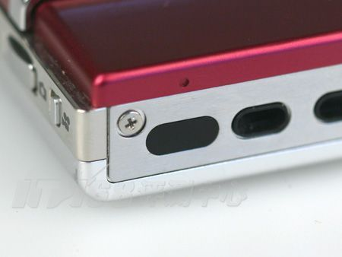
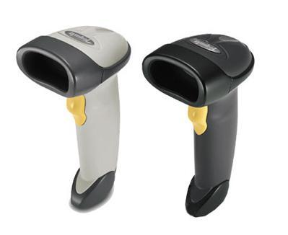
5.4 IrDA的应用
在多媒体方面，由于Internet的迅猛发展和图形文件逐渐增多，红外通信用在需要高速率传输的扫描仪和数码相机等图形处理设备中。
  可以使扫描仪、照相机等可以灵活地以无线方式接入网络，并接收和发送信息。

Slide 37
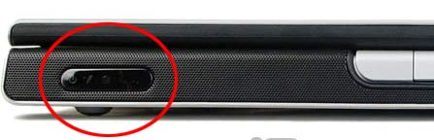
在网络应用方面，红外通信可以实现点到点调制/解调器连接。
在移动办公系统应用方面，现在大部分笔记本电脑和部分打印机等都配有红外通信接口设备。
红外线对人体的危害性，红外无线通信的应用场合多为人员密集型场合，安全性的考虑成为一个重要的开发环节。
在红外无线数据传送中，室内环境的光源干扰对系统的传输有很大的影响。

